Slide 1


Slide 2

¿Quiénes Somos?

Slide 3
1er Torneo Interescolar

Slide 4
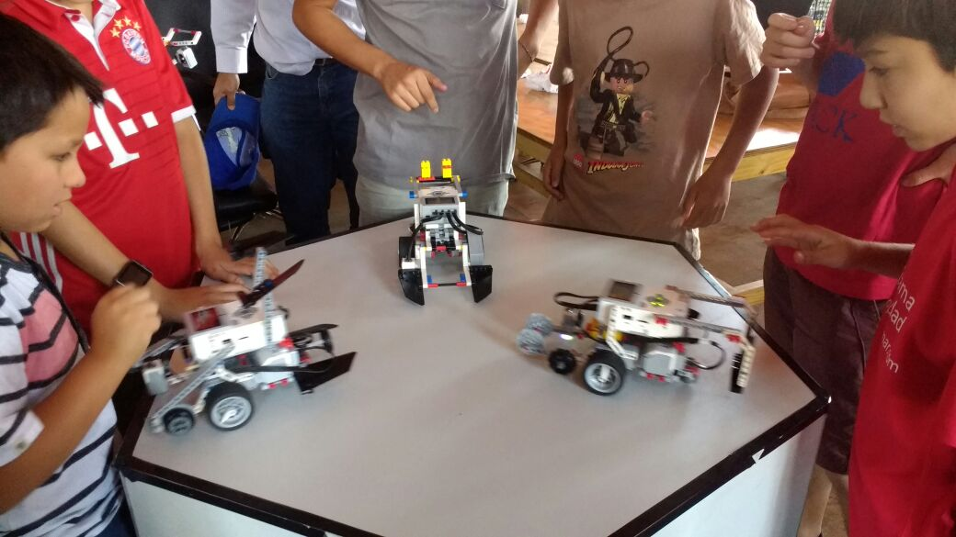

Slide 5

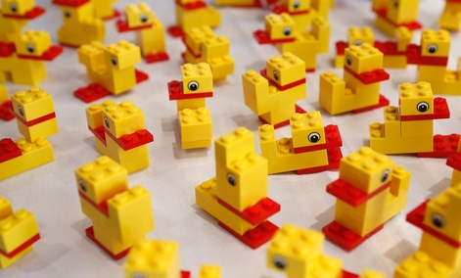

Slide 6
Pago:
- 2 al 10 de Mayo
Depósito o transferencia bancaria:
Dack Chile
76.626.487-5
351-7-099480-7
Efectivo o cheque

